Slide 1



Javajo
최저가 알림
Dealarm
당신의 천원도 소중하게 아껴주는 Dealarm

Slide 2



Javajo
01
목적
02
팀 소개
최저가 알림 Dealarm
03
WBS
04
ERD
05
기술 스택
06
기능
6-1
주요 기능
6-2
부가 기능
07
프로젝트 시연
08
Q&A

Slide 3








Javajo
Chapter 1. 목적
“한눈에 보이는 최저가 알림”
어떻게 하면 각각의 사이트에서
최저가를 손쉽게 찾을 수 있을까란 생각!
저렴한 상품
다양한 회사
실시간 알림
추천 키워드

Slide 4





Javajo
Chapter 2. 팀 소개
Javajo | 역할 분담
정세준(조장) : 프로젝트 총괄 설계 및 일정관리, 배포 및 인프라 구축(AWS RDS 서버환경 설정), 파이썬 크롤링 모듈, 팀 업무 조율 및 품질 관리
신동연(부조장) : 회원가입, 키워드 등록, 크롤링 데이터 중복제거 알고리즘(유사도 체크), 키워드 순위,
성별·연령별 키워드 필터링, API 활용 연관 키워드 검색, 클릭률 수집
조현준 : 게시판, 고객 문의 등록, 수정, 관리 기능 구현
홍요셉 : 회원 상세조회·수정·삭제 등 관리자 기능, 스케줄러 설계, API활용 뉴스 추천 기능 구현
변정건 : 로그인, 소셜 로그인, 암호화 기능 구현
정지호 : DB 설계 관리, 파이썬 SMS 전송 모듈, 개인 클릭 통계 구현
하성민 : 프론트엔드 전반, 관리자 회원 목록 조회, 알림 목록, 전체 클릭 통계 구현

Slide 5
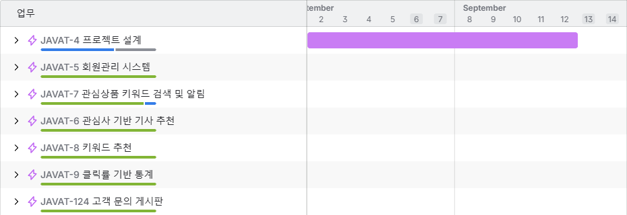
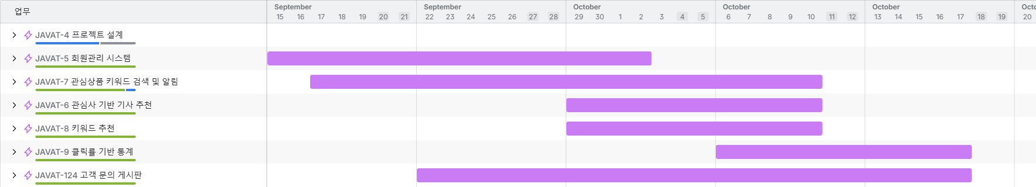
Javajo
Chapter 3. WBS
프로젝트 계획
진행

Slide 6
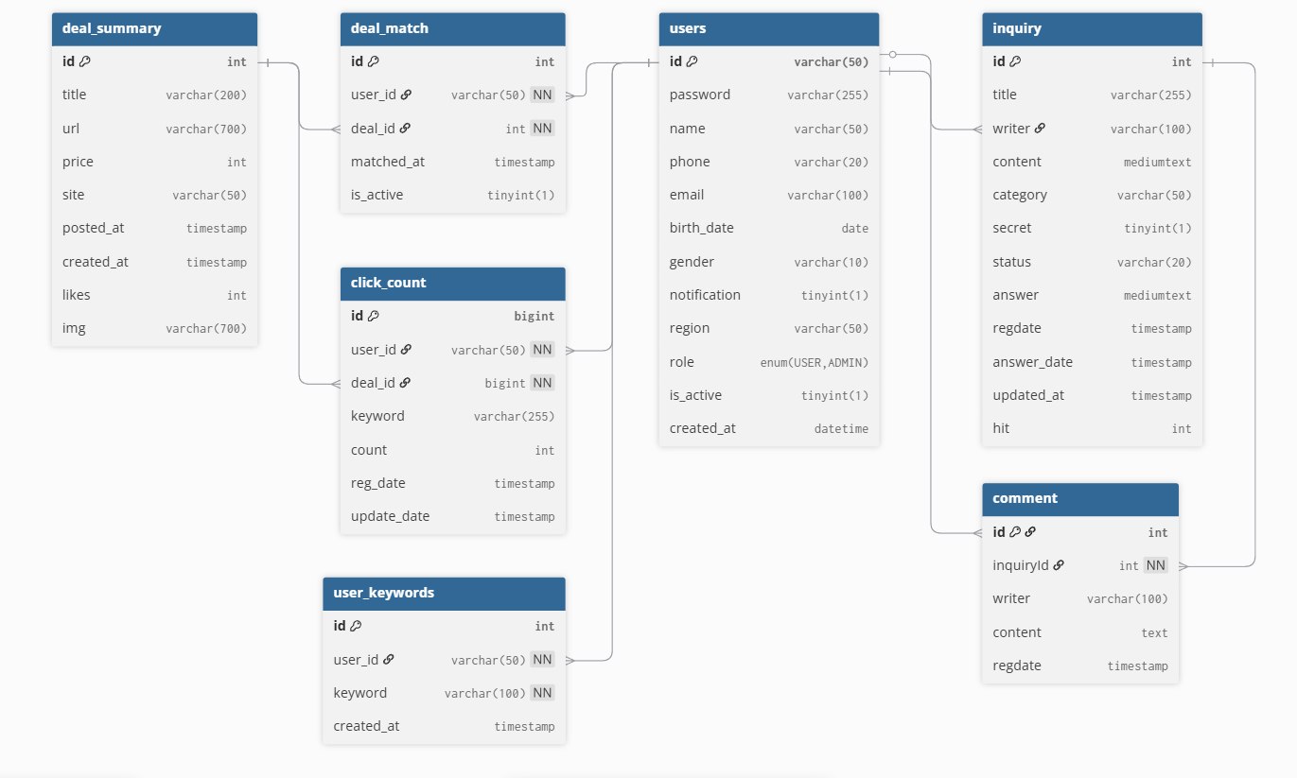
Javajo
Chapter 4. ERD
회원 관리
할인 정보 및 통계
고객 문의 게시판
키워드 등록

Slide 7










Javajo
Chapter 5. 기술 스택
백 엔드
프레임 워크
DB
프론트 엔드

Slide 8
Javajo
Chapter 6. 기능
주요기능
부가 기능
클릭률 수집
개인/전체 수요 통계
인기 키워드
키워드 검색
뉴스 추천/검색
회원관리
고객 문의
사용자 키워드 등록
크롤링 모듈(데이터 수집)
알림 / 문자

Slide 9






Javajo
Chapter 6-1. 주요 기능 | 키워드 알림
웹 페이지
서버
고객
크롤링 모듈 실행
스케줄링
중복 제거, DB 입력
실시간 할인정보 알림
개인/전체 통계
알림받을 키워드 입력
SMS 전송 모듈 실행

Slide 10



Javajo
Chapter 6-2. 부가 기능 | 클릭률 수집, 수요 통계
서버
고객
개인 클릭 데이터 통계
중계페이지 접속
클릭 데이터 수집
URL 중계페이지 제공
관리자
원래 상품 페이지로 리다이렉트
전체 클릭 데이터 통계
기간, 성별, 연령별 필터링

Slide 11


Javajo
Chapter 6-2. 부가 기능 | 인기 키워드, 키워드 검색
인기 키워드
키워드 검색
DB 등록된 키워드 기반 순위
검색어와 관련있는 키워드 출력
구글 API 관련어 추출 기능 사용

Slide 12


Javajo
Chapter 6-2. 부가 기능 | 뉴스 추천 / 검색
뉴스 추천
뉴스 검색
등록된 키워드로 뉴스 추천
NAVER 뉴스 API 활용
시간순 정렬
단일 검색어 검색 기능
등록된 키워드별 뉴스기사 표출

Slide 13


Javajo
Chapter 6-2. 부가 기능 | 회원 관리
마이 페이지
전체 회원 관리
개인 정보 수정
개인 클릭 통계
회원 정보수정/삭제 정렬, 검색, 페이징

Slide 14
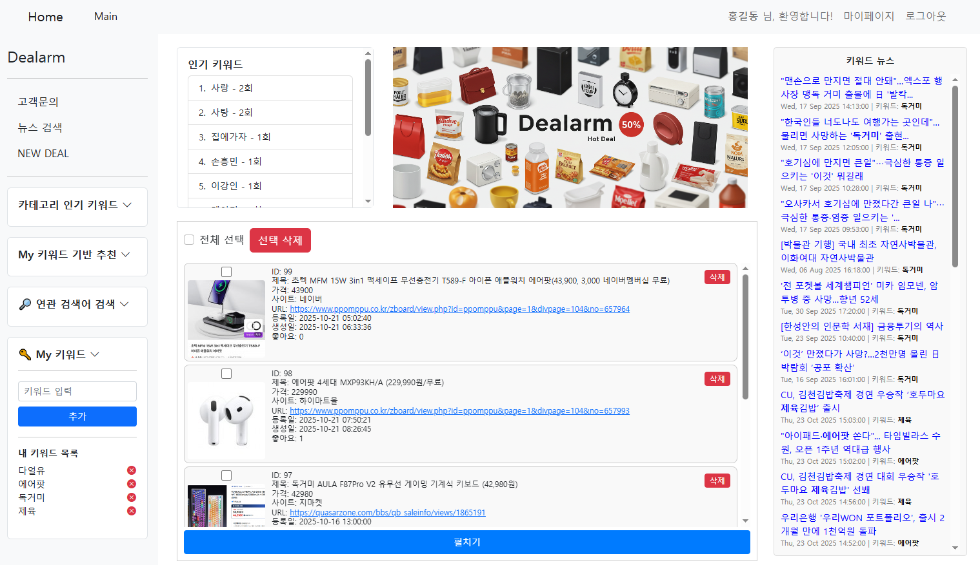

Javajo
Chapter 7. 프로젝트 시연
프로젝트 QR코드
http://dealarm.ddns.net/

Slide 15

Javajo
Q&A
궁금한 점을 자유롭게 말씀해주세요.

Slide 16


Javajo
발표를 들어주셔서
감사합니다.
Dealarm
정세준 신동연 정지호
홍요셉 하성민 변정건 조현준

